Slide 1
Encuentro de Princesas
Asociación Venezolana Sur Occidental
Los padres son todos iguales

Slide 2
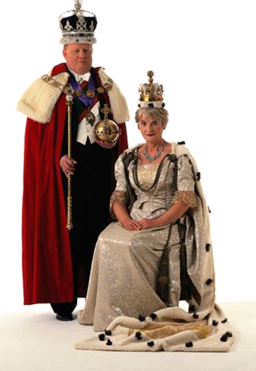
Reyes y Reinas
¿Qué sugieren estas palabras?
Órdenes
Reglas
Autoridad
Obediencia

Slide 3
¡Pero no siempre pensaste así!
¿Vamos al pasado?

Slide 4
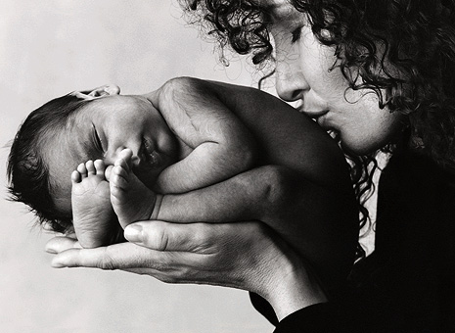
Ya naciste así. La estrella de mamá y de papá

Slide 5
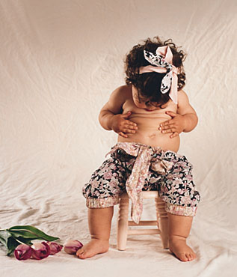
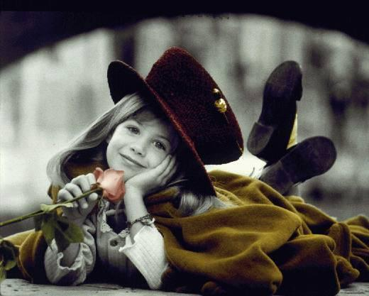
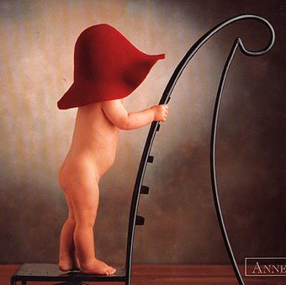
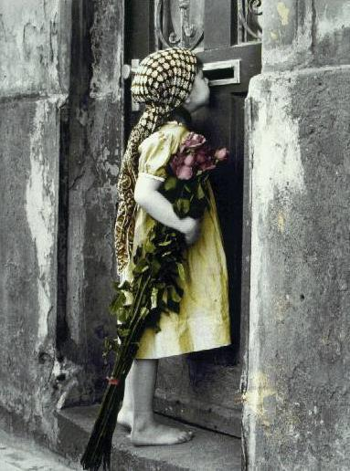
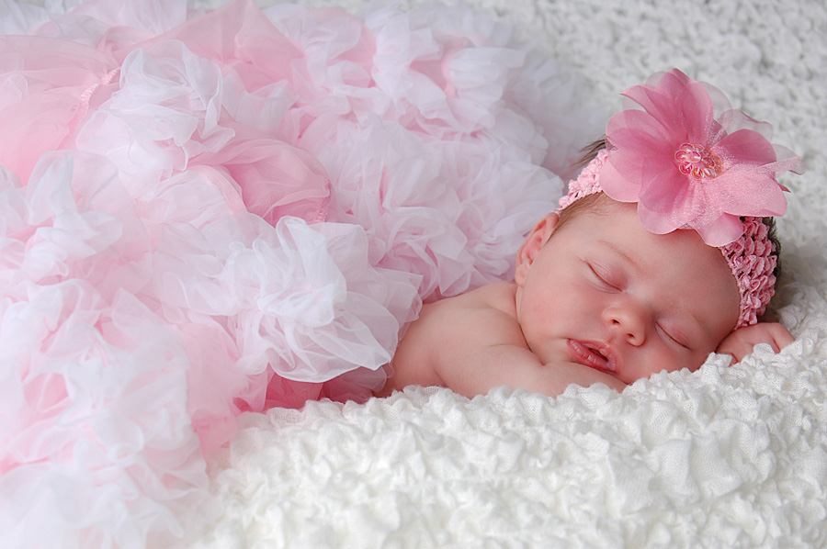
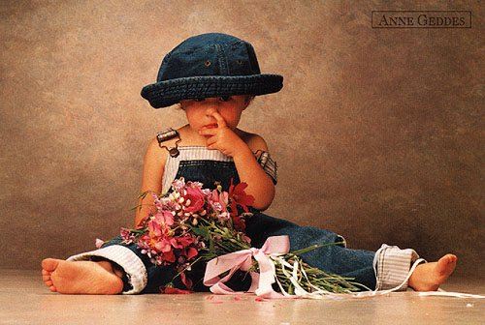
¡Fotos y más fotos! Porque no quieren olvidar ninguna etapa de tu crecimiento
Unión Boliviana

Slide 6
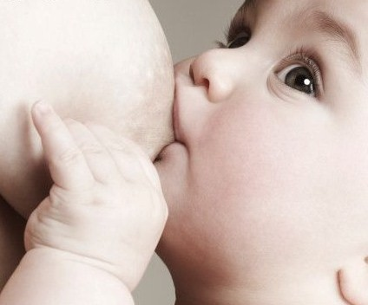
¿Quién te alimentó?

Slide 7
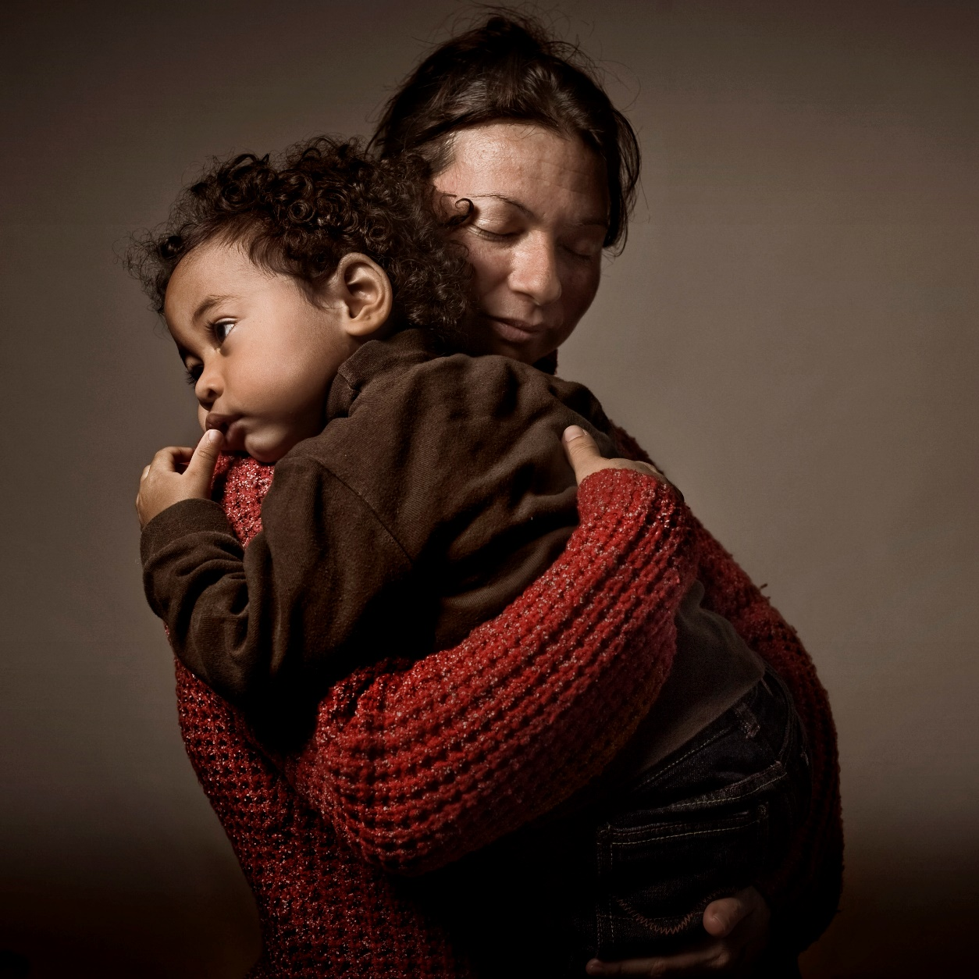
¿Quién te llevó en sus brazos?

Slide 8
¿Quién jugaba contigo?

Slide 9
¿Quién te vestía?

Slide 10
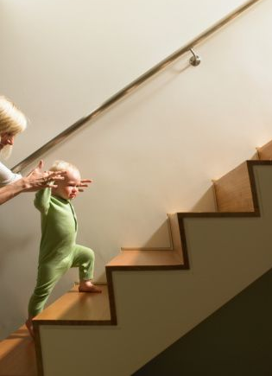
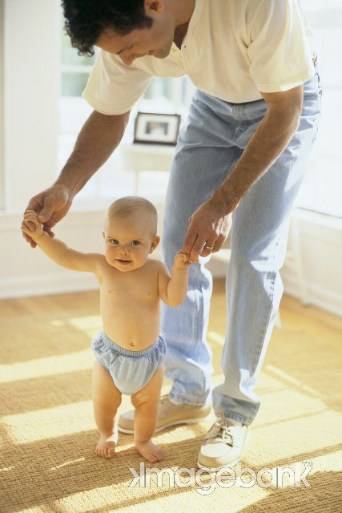
¿Quién te enseñó a caminar?

Slide 11
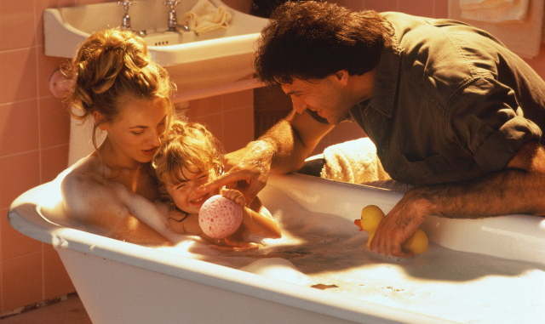
¿Quién te bañaba?

Slide 12
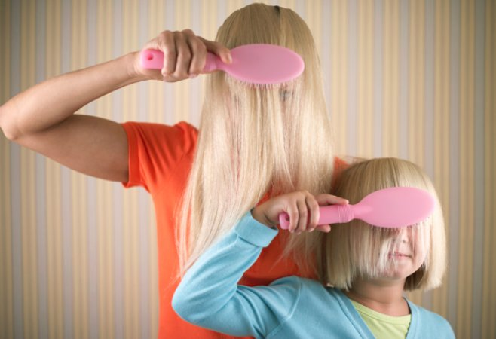
¿Quién te enseñó a peinarte?

Slide 13
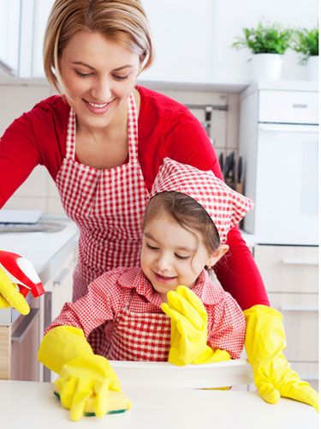
¿Quién te enseñó a ser limpia y ordenada?

Slide 14
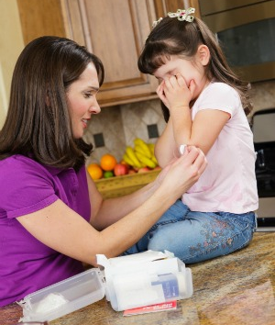
¿Quién te curaba cuando te lastimabas?

Slide 15
¿Quién era tu enfermera particular?

Slide 16
¿Mandabas mensajes a tu papá por teléfono?

Slide 17
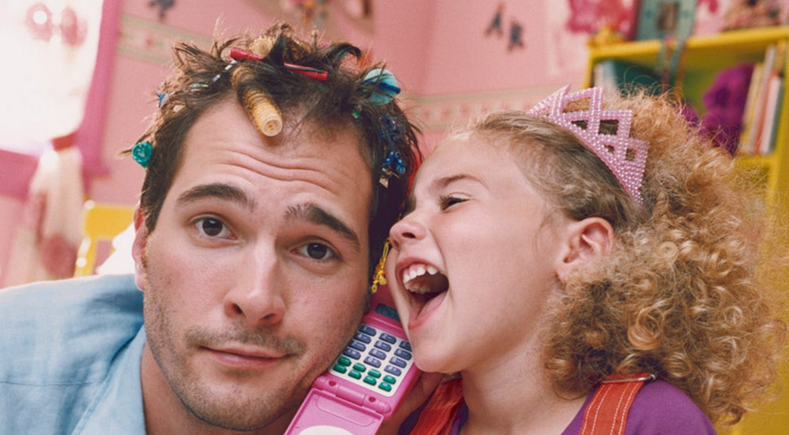
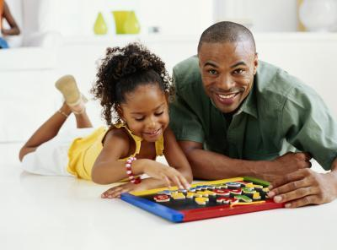
¿Tu papá se volvió un “niño” jugando contigo?

Slide 18
¿Quién te enseñó a jugar?

Slide 19
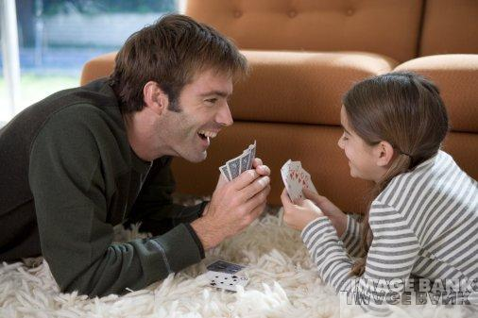
¿Eras la alegría, el orgullo de tu papá?

Slide 20
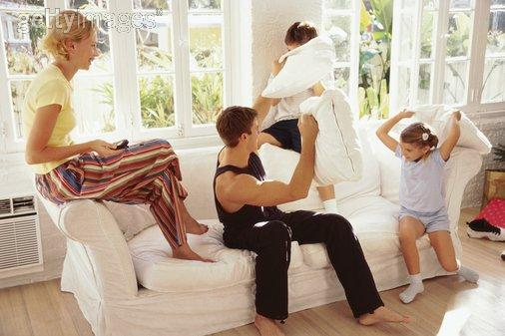
¿Han jugado guerra de almohadas?

Slide 21
¿Jugaban en familia?
Ellos jugaron en familia?

Slide 22
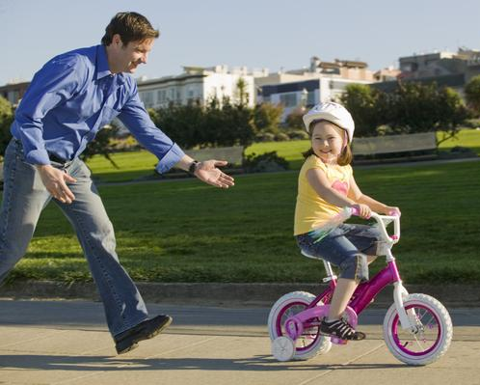
¿Quién te enseñó a manejar bicicleta?

Slide 23
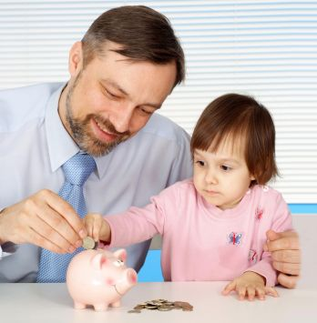
¿Quién te da tu mesada y te enseñó el valor del dinero?

Slide 24
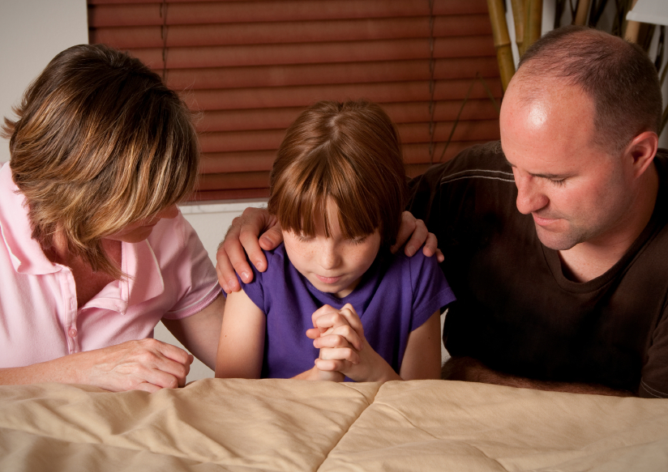
¿Con quién aprendiste a orar?

Slide 25
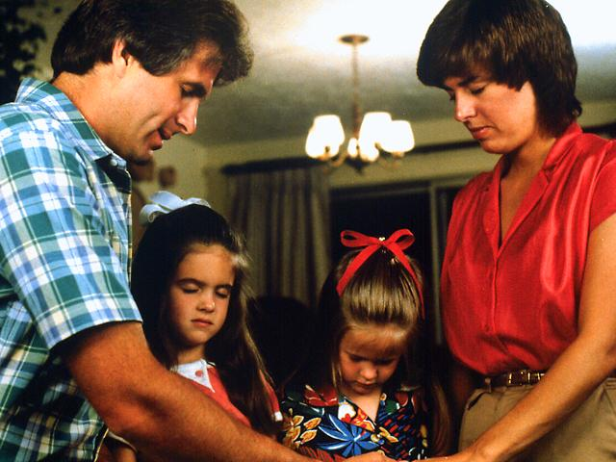
¿Quién te enseñó a amar y confiar en Dios?

Slide 26
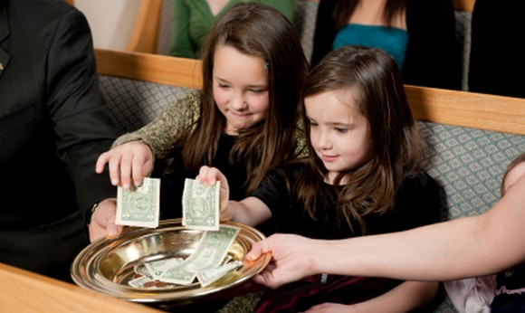
¿A dar ofrendas?

Slide 27
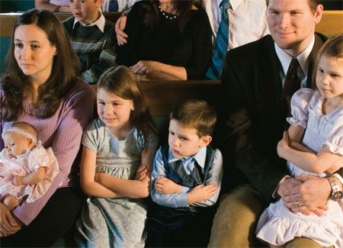
¿Quién siempre te llevó a la iglesia?

Slide 28
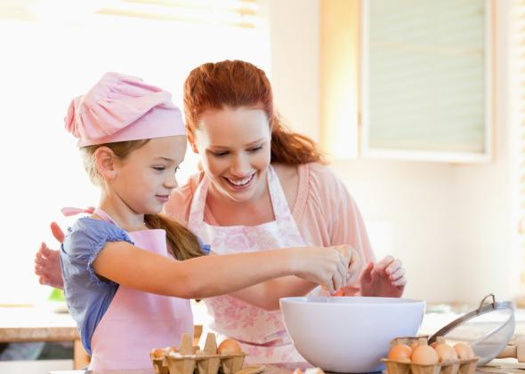
¿Con quién aprendiste a cocinar?

Slide 29
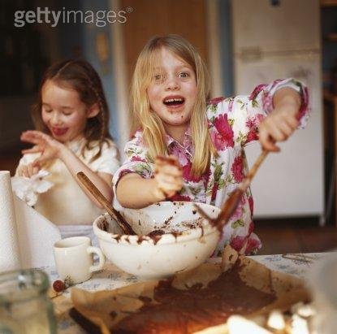
¿Tu mamá te llamaba para raspar el bowl y lamer la cuchara?

Slide 30
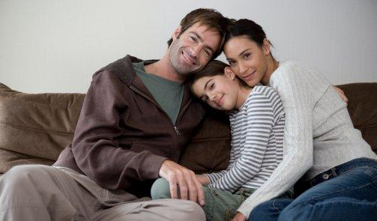
¿Acaso no te gustaba el cariño de tus papás?

Slide 31
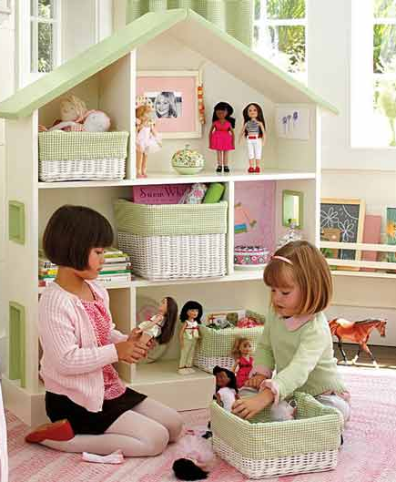
¿Cuántos juguetes te compraron?

Slide 32
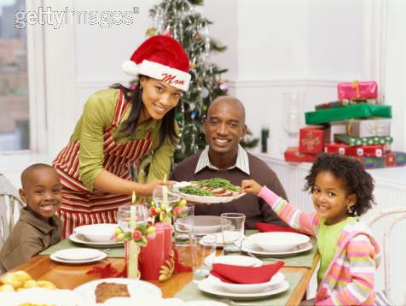
¿Tuviste tu papá o mamá – Noel particular?

Slide 33
¿No te ayudaba tu mamá con las tareas?

Slide 34
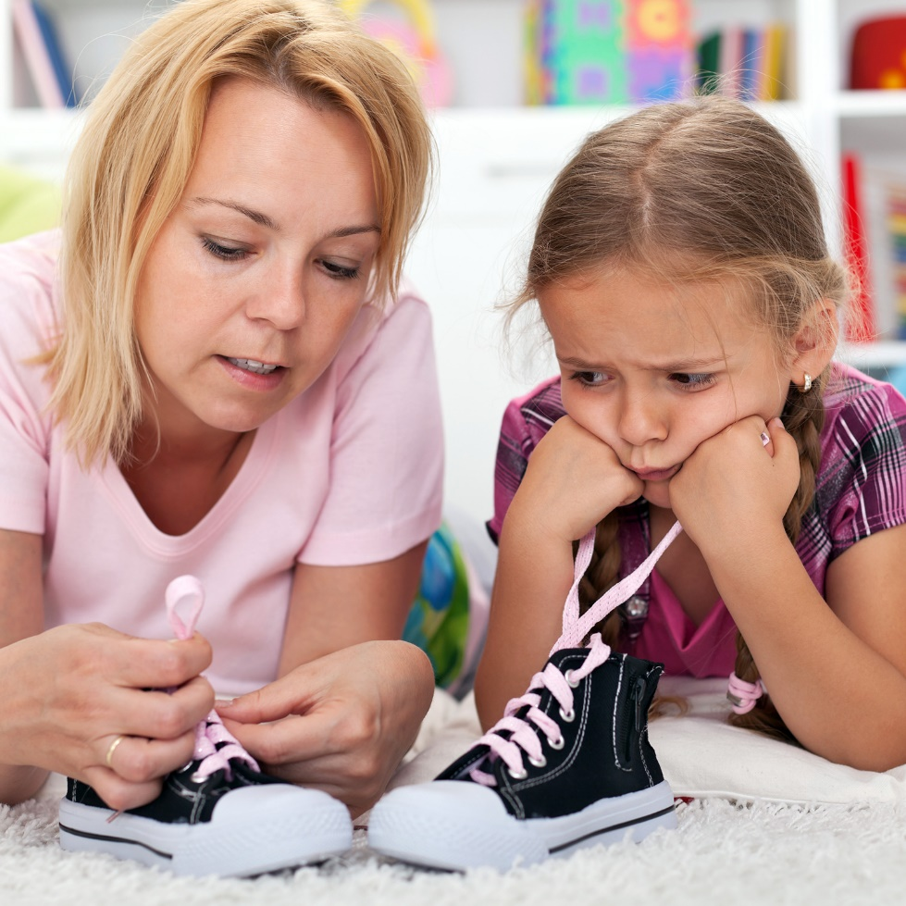
¡Cuánto has aprendido con tu mamá!

Slide 35
¿No te gustaba dormir con tus papás?

Slide 36
¿No corrías en la mañana a la cama de tus papás?

Slide 37
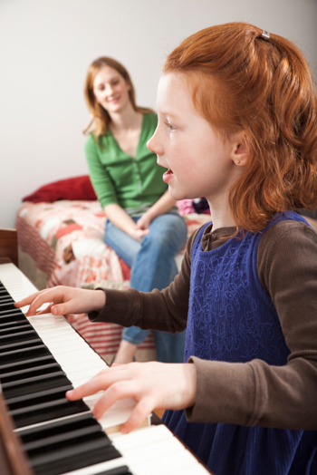
¿Quién te enseñó algunas habilidades?

Slide 38
El tiempo pasó…..

Slide 39
¿Por qué ya no se entienden?

Slide 40
¿Quién cambió?
¿Tú o ellos?

Slide 41
El hijo que antes era dócil, ahora desafía la autoridad de los padres

Slide 42
La amiguita de mamá, ahora discute las ordenes y desafía la autoridad de mamá

Slide 43
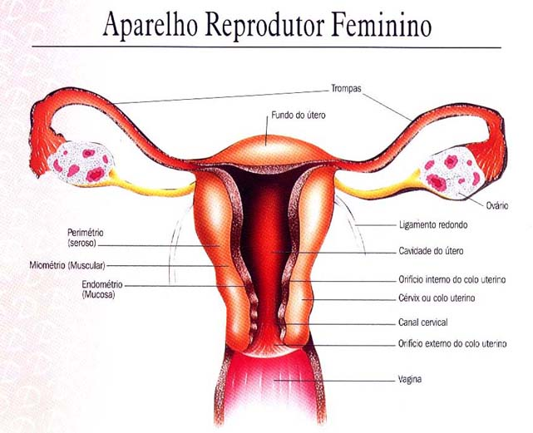
Tú has cambiado… Ahora quieres ser independiente y afirmarte como persona
Tus hormonas interfieren en tu estado de ánimo

Slide 44
Esto asusta a tus padres: ¿Cómo le hablo? ¿Puedo tocarla?

Slide 45
Quieres libertad, pero ¿cuánta libertad te pueden dar tus padres?

Slide 46
¿Y tus amistades?....

Slide 47
¿Y tu relación con el sexo opuesto?....

Slide 48
¿Y tu ropa?

Slide 49
¿Y la responsabilidad de ellos delante de Dios?....

Slide 50
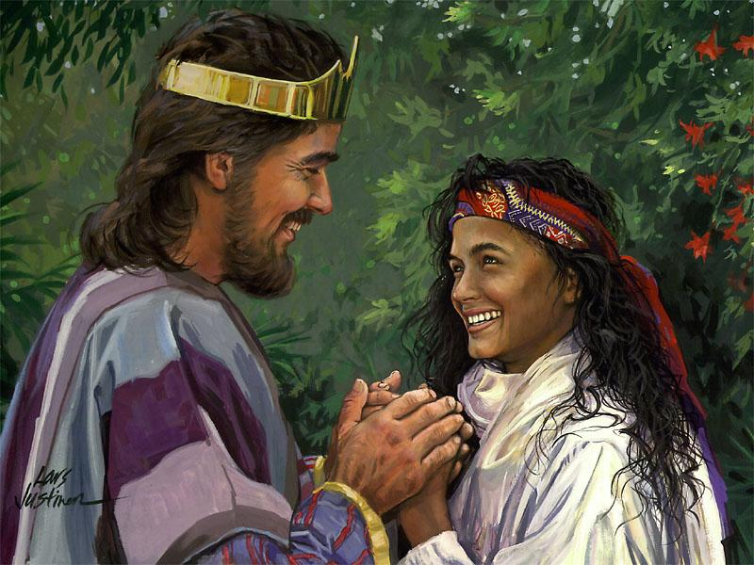
Es la única pregunta que Jesús les hará

Slide 51
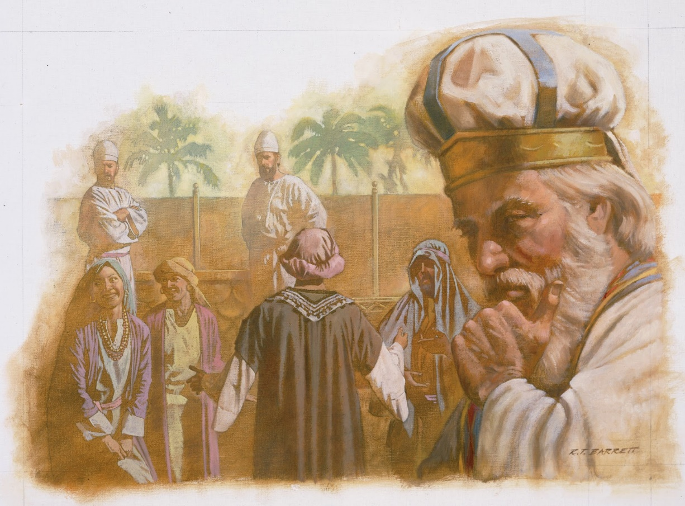
Un padre fue severamente reprendido por Dios, por no corregir a sus hijos severamente. Su castigo fue la muerte…
El sacerdote Elí

Slide 52
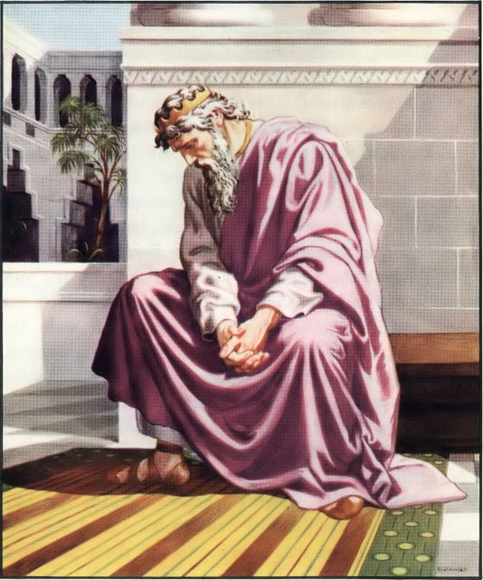
Un padre lloró amargamente la muerte de su hijo rebelde, porque escogió ignorar sus errores…
El rey David

Slide 53
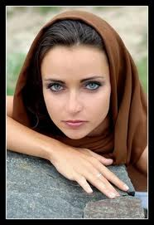
Un día una joven bonita fue abusada por un joven que de su ciudad, mientras quería hacer amigos

Slide 54
Si tus padres pudieran, te pondrían en un cristal, sólo para verte

Slide 55
"Honra a tu padre y a tu madre, para que disfrutes de una larga vida en la tierra que te da el Señor tu Dios"
Éxodo 20:12

Slide 56
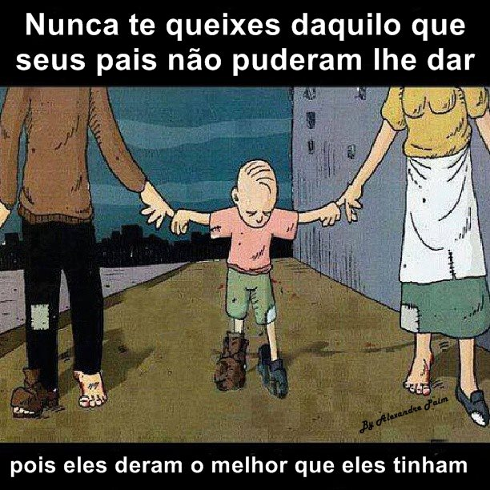
Nunca te quejes de aquello que tus padres no te pudieron dar
pues ellos te dieron lo mejor que tenían

Slide 57
"Hijos, obedezcan en el Señor a sus padres, porque esto es justo"
Efesios 6:1

Slide 58
¿Cómo encontrar el equilibrio en la relación con los padres
Conoce bien las razones y los motivos
Habla, di lo que sientes
Recuerda que nada es más importante que tu hogar
Un día recibirás el reconocimiento público

Slide 59
Y cuando no estés de acuerdo con ellos…

